Slide 1
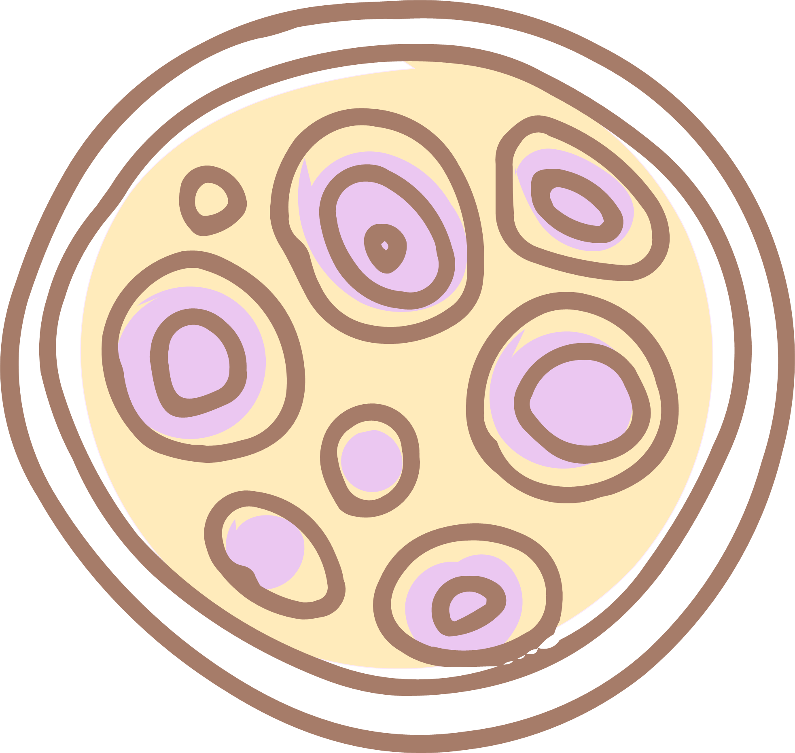

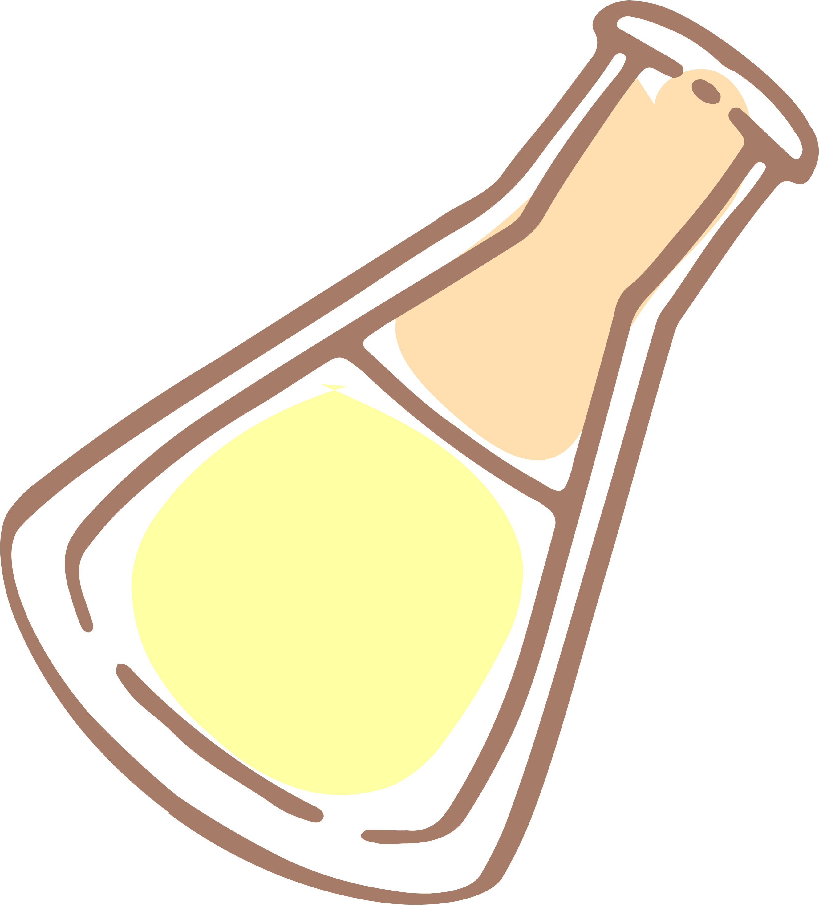
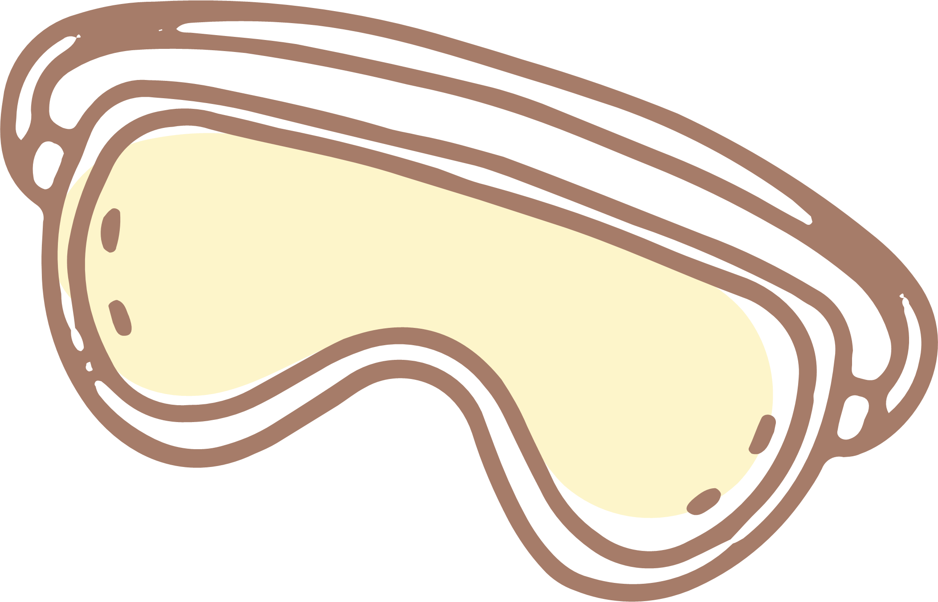

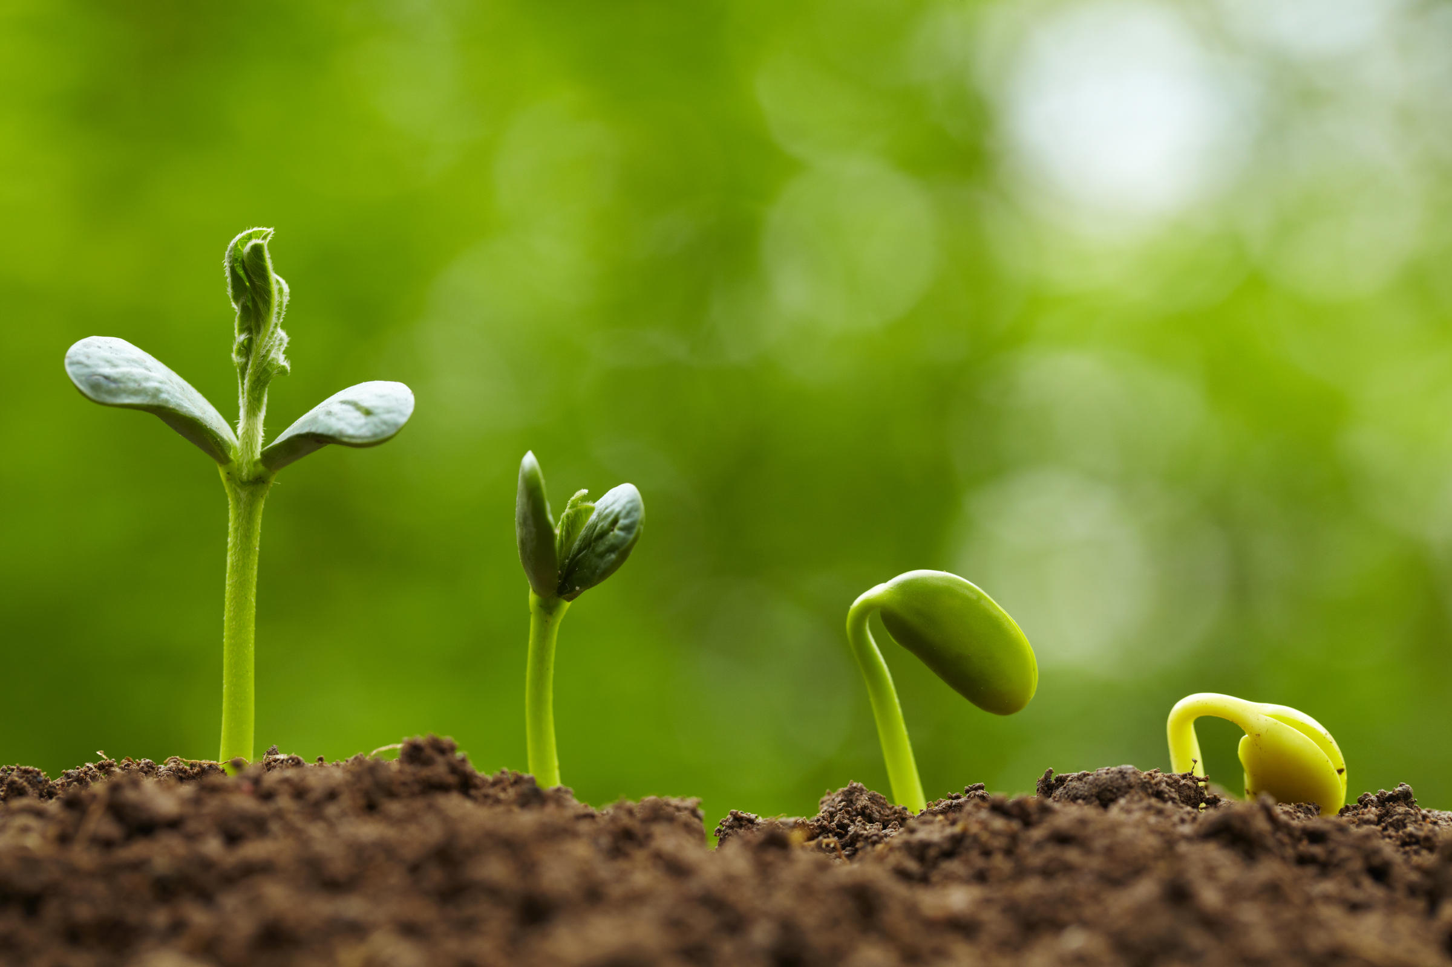
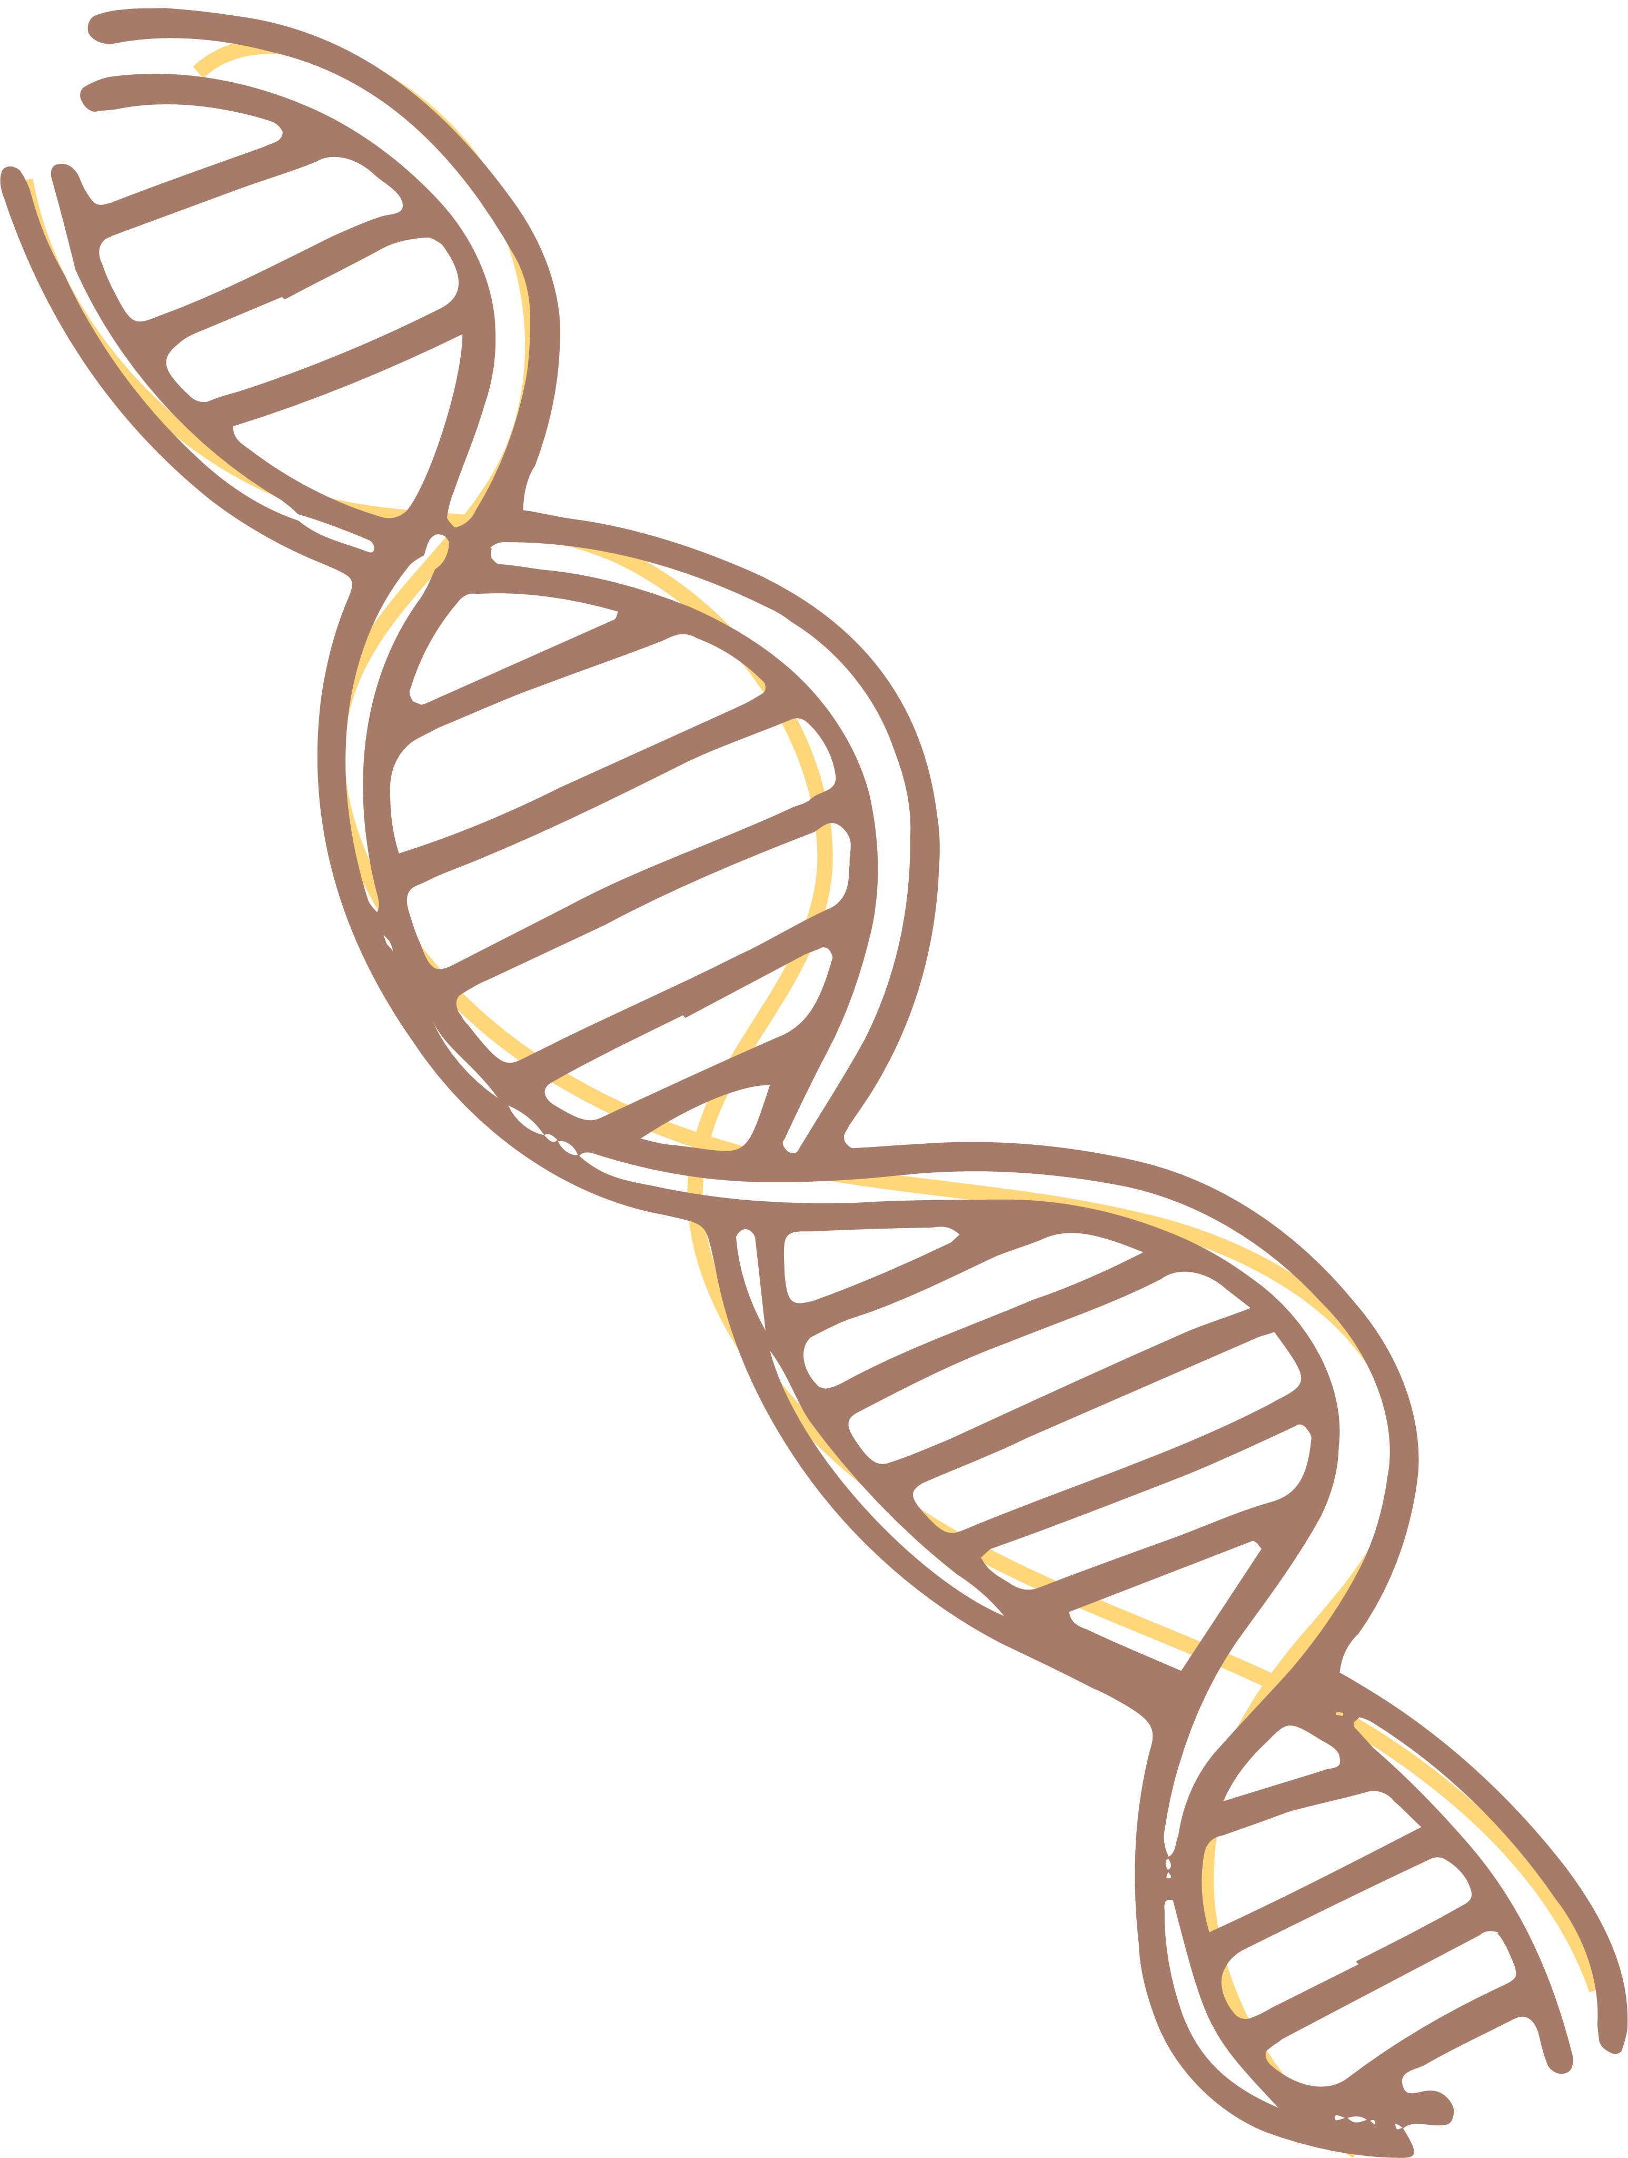

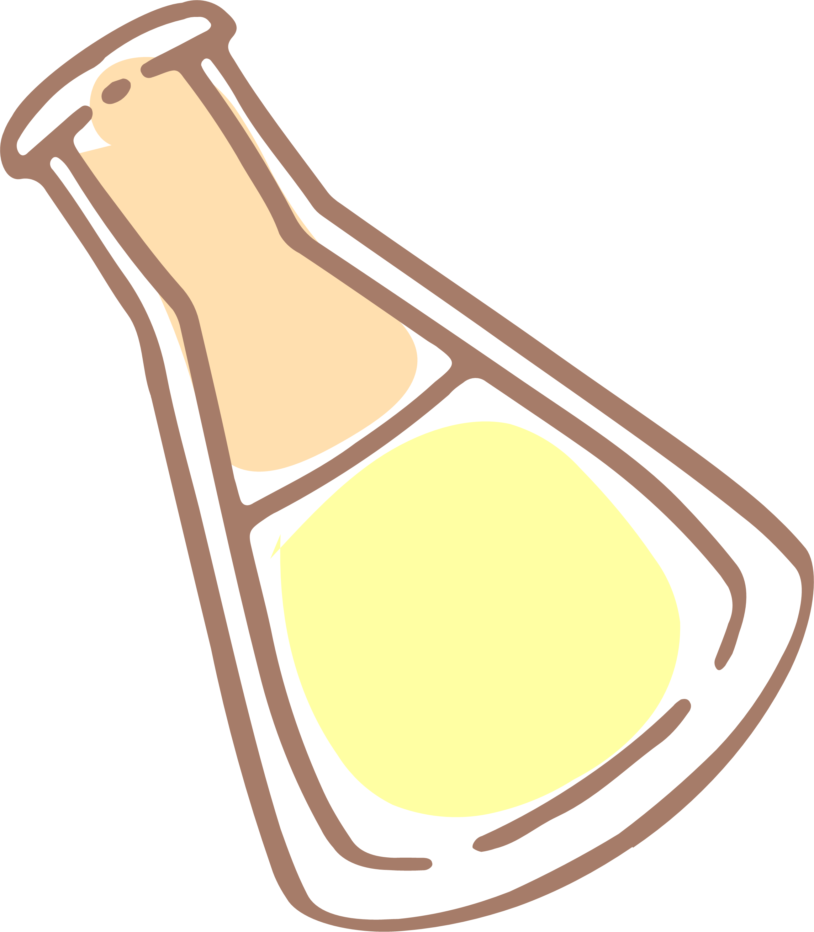

Cây đậu ở hình không được sinh ra từ rễ, thân hay lá của cây mẹ mà lại mọc lên từ một bộ phận đặc biệt là hạt. Đây là ví dụ về sinh sản hữu tính. Vậy sinh sản hữu tính là gì và quá trình này diễn ra như thế nào?

Slide 2
BÀI 40:
SINH SẢN HỮU TÍNH
Ở SINH VẬT

Slide 3
PHẦN 1.
KHÁI NIỆM
SINH SẢN HỮU TÍNH

Slide 4
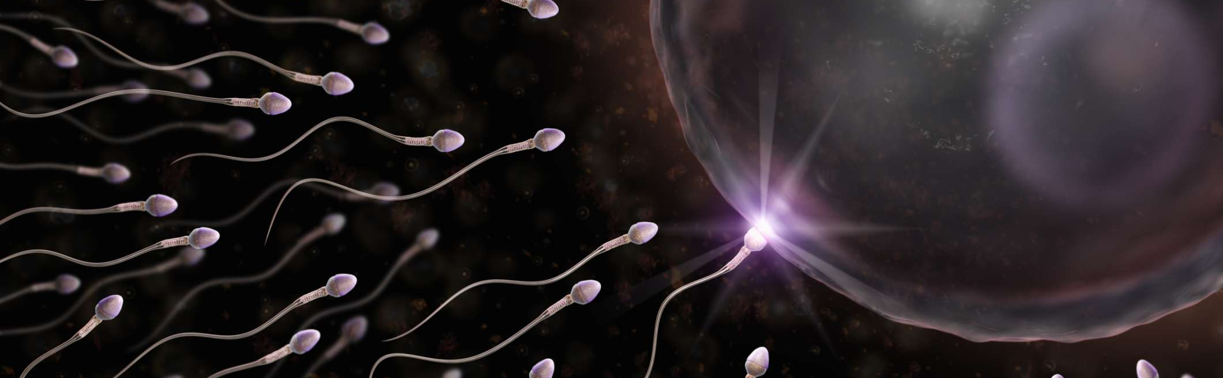
Sinh sản hữu tính là hình thức sinh sản tạo ra cơ thể mới qua sự hợp nhất giữa giao tử đực và giao tử cái tạo nên hợp tử, hợp tử phát triển thành cơ thể mới. Sinh sản hữu tính là hình thức sinh sản điển hình ở thực vật có hoa và nhiều nhóm động vật.

Slide 5

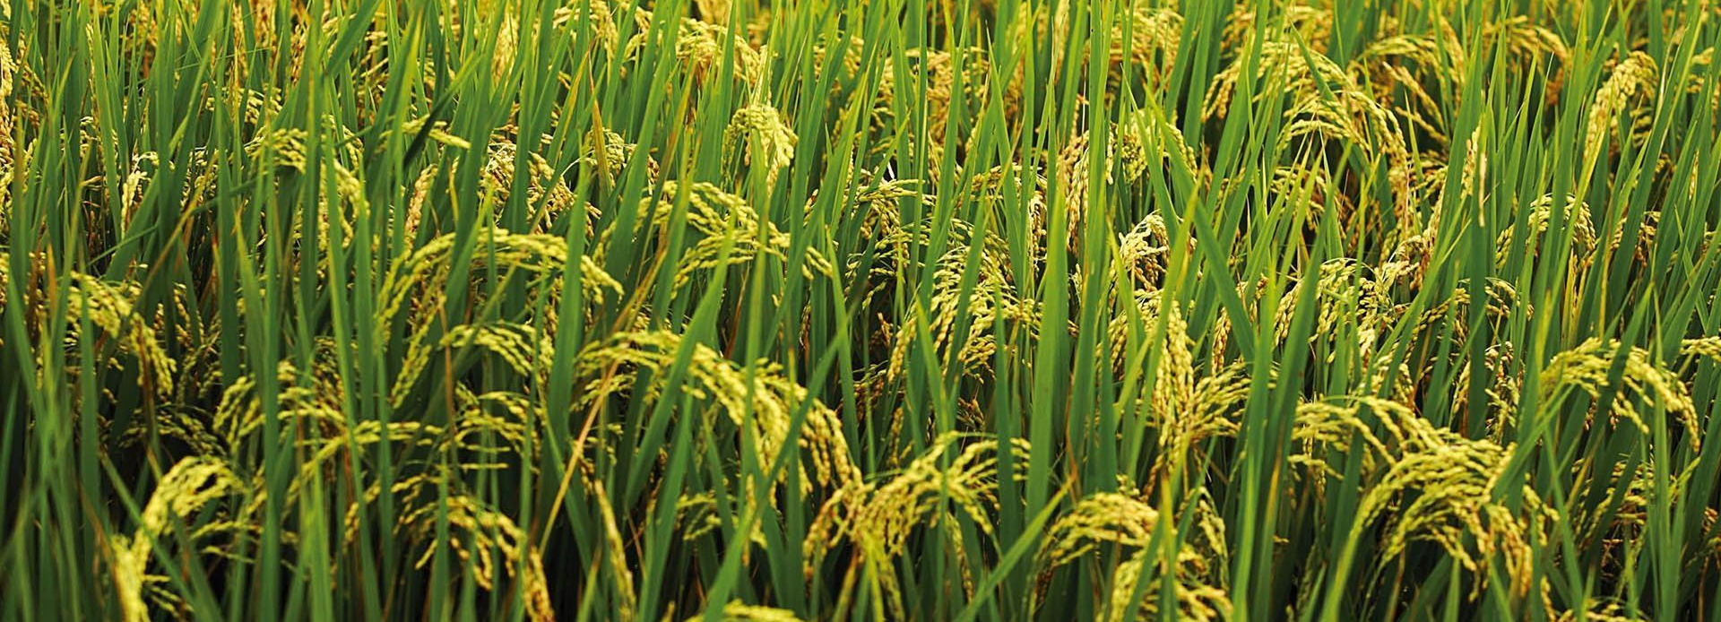
Câu hỏi: Lấy ví dụ các loài sinh vật có hình thức sinh sản hữu tính mà em biết.

Slide 6
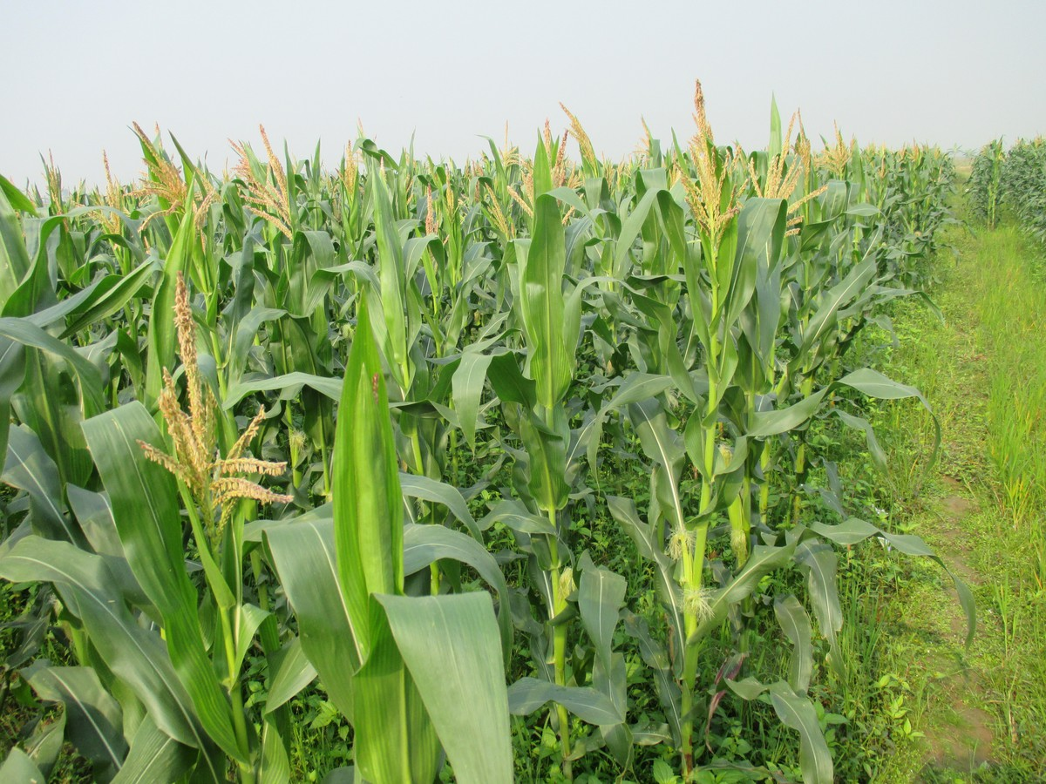
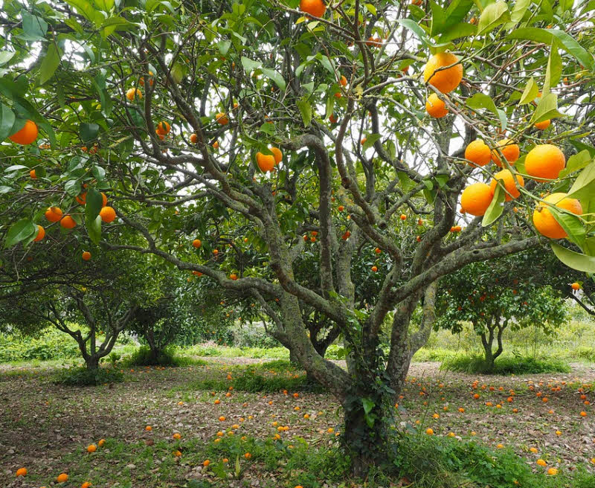
ĐÁP ÁN
Một số thực vật sinh sản hữu tính
Cây ngô
Cây cam

Slide 7
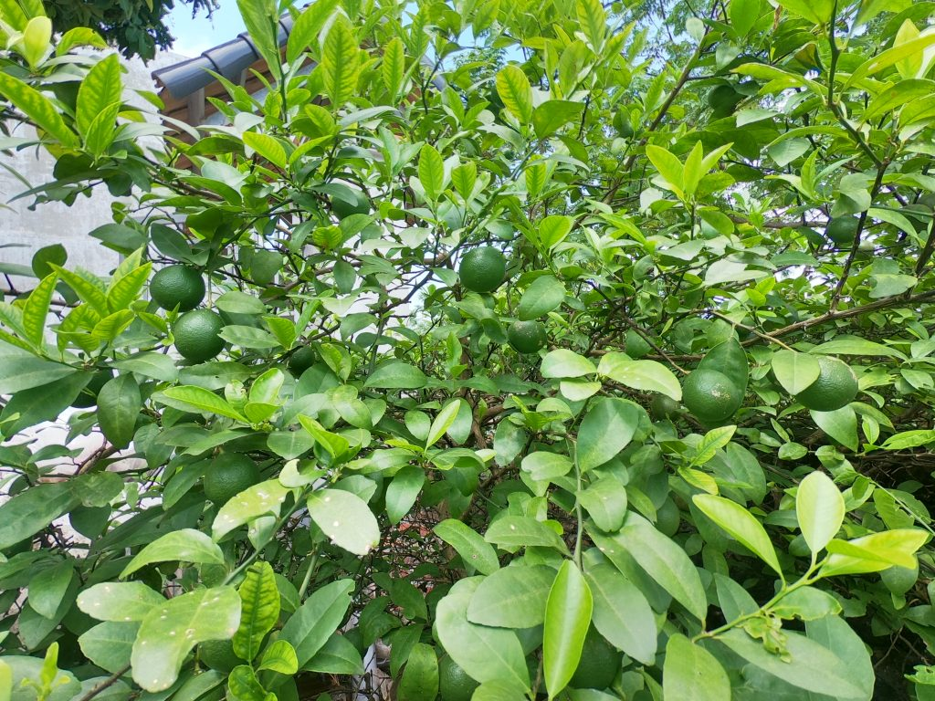
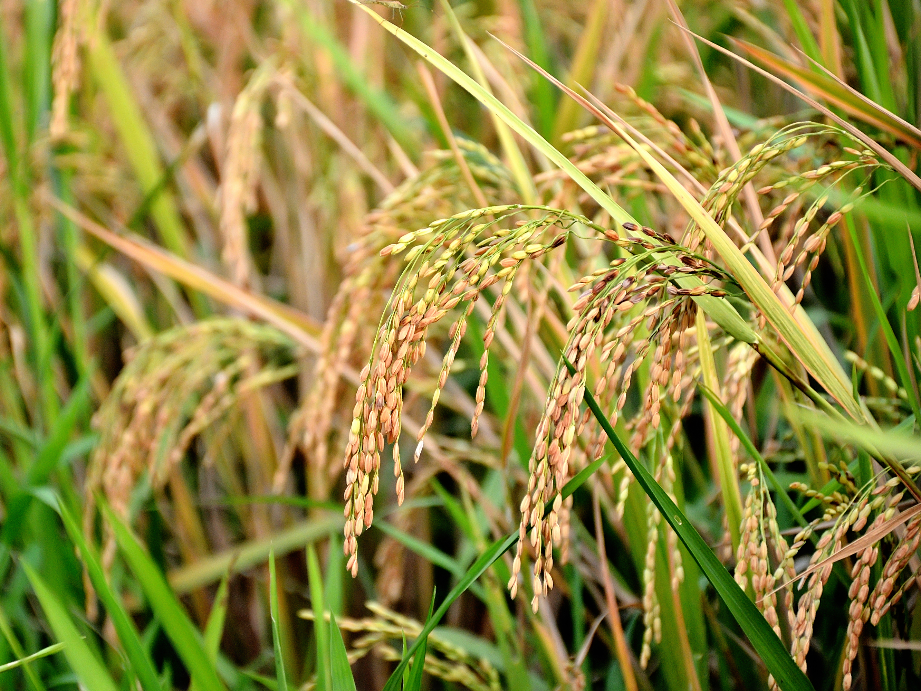
ĐÁP ÁN
Một số thực vật sinh sản hữu tính
Cây chanh
Cây lúa

Slide 8
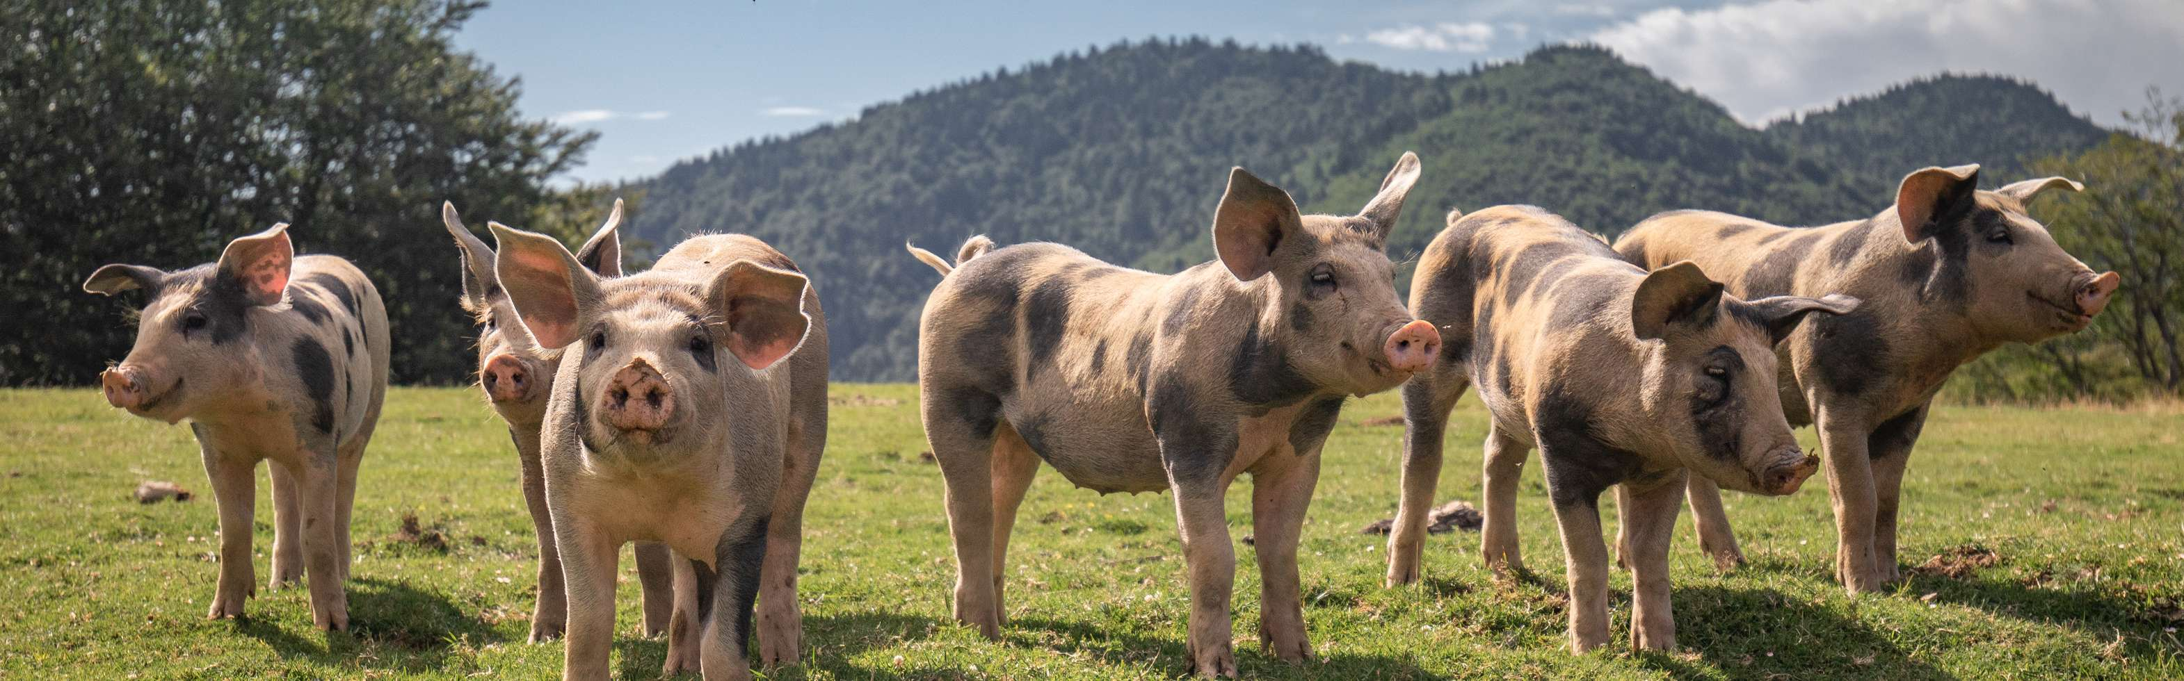
ĐÁP ÁN
Một số động vật sinh sản hữu tính

Slide 9
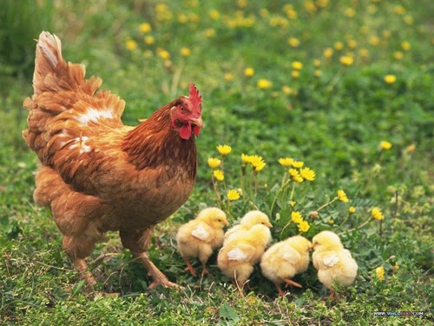
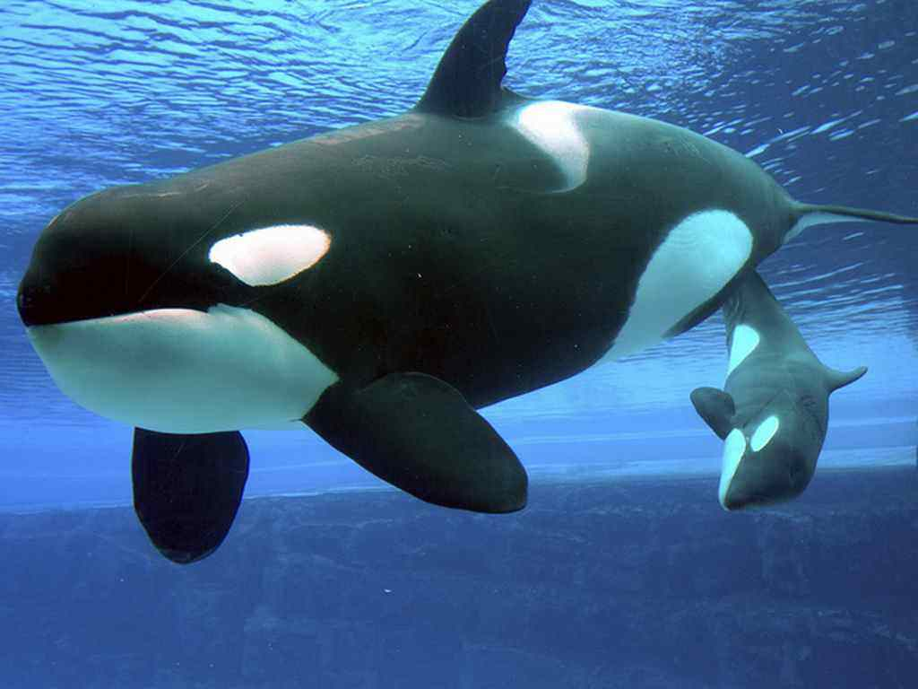
ĐÁP ÁN
Một số động vật sinh sản hữu tính
Con gà
Con cá voi

Slide 10
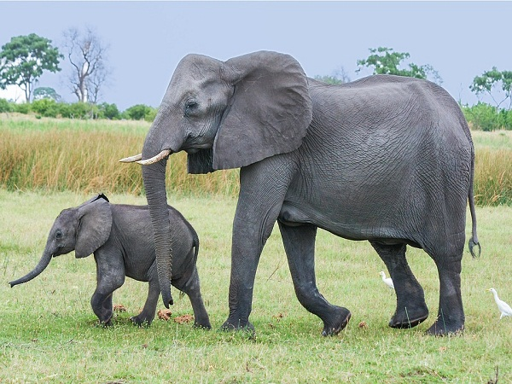
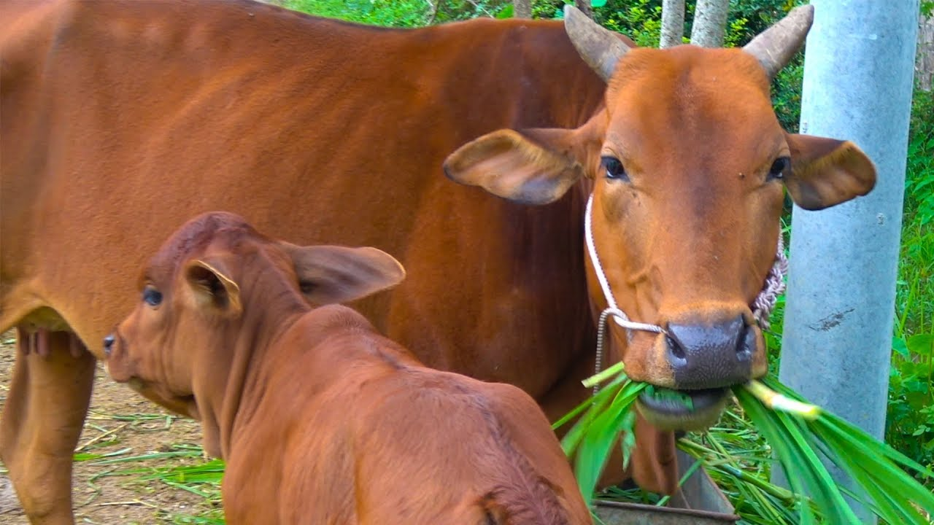
ĐÁP ÁN
Một số động vật sinh sản hữu tính
Con voi
Con bò

Slide 11
PHẦN 2.
SINH SẢN HỮU TÍNH
Ở THỰC VẬT CÓ HOA

Slide 12
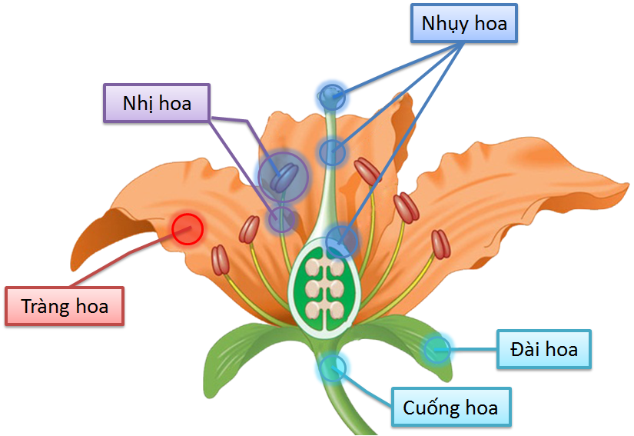
1. CƠ QUAN SINH SẢN
Ở thực vật có hoa, hoa là cơ quan sinh sản, bộ phận sinh sản của hoa là nhị và nhụy.
Nhị hoa gồm chỉ nhị và bao phấn, bao phấn chứa hạt phấn (mang giao tử đực).
Nhụy hoa gồm đầu nhụy, vòi nhụy và bầu nhụy; bầu nhụy chứa noãn mang giao tử cái.

Slide 13
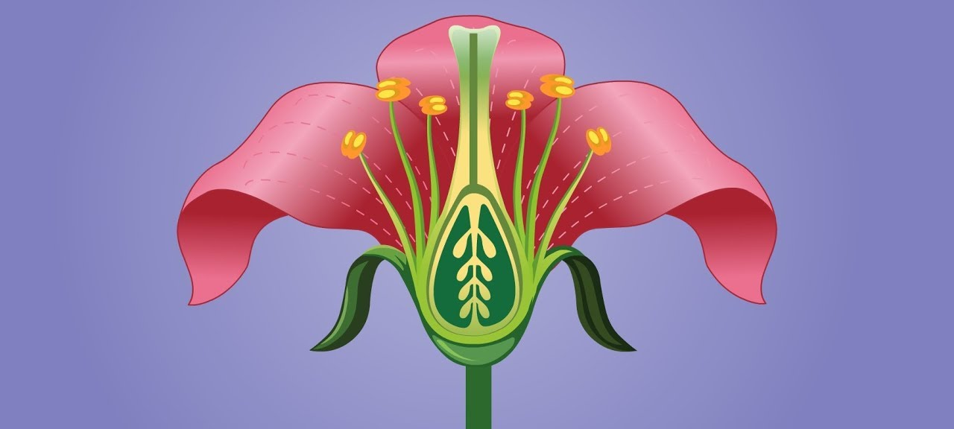
SƠ ĐỒ CẤU TẠO HOA LƯỠNG TÍNH
Đầu nhụy
Bao phấn
Cánh hoa
Chỉ nhị
Bầu
Đài hoa
Noãn
Cuống hoa

Slide 14
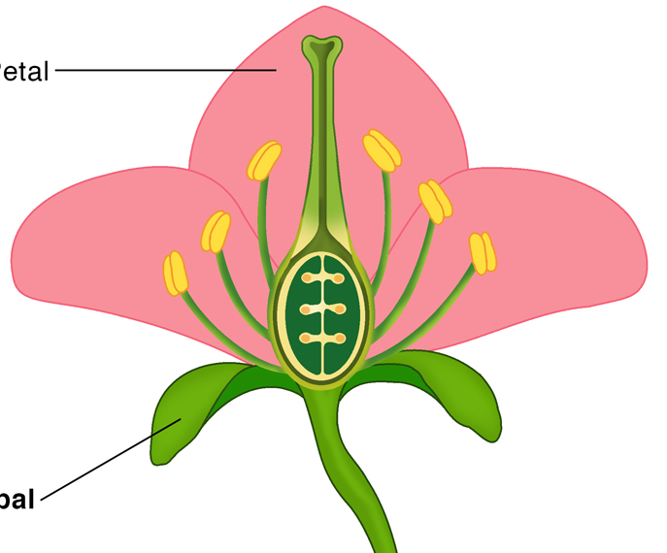
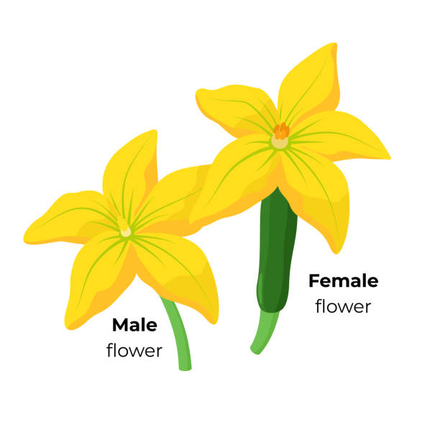
1. CƠ QUAN SINH SẢN
Đầu nhụy
Tràng hoa
Vòi nhụy
Bao phấn
Nhụy
Nhị
Chỉ nhị
Hoa cái
Hoa đực
Lá đài
Noãn
Cấu tạo hoa đơn tính
Cấu tạo hoa lưỡng tính

Slide 15
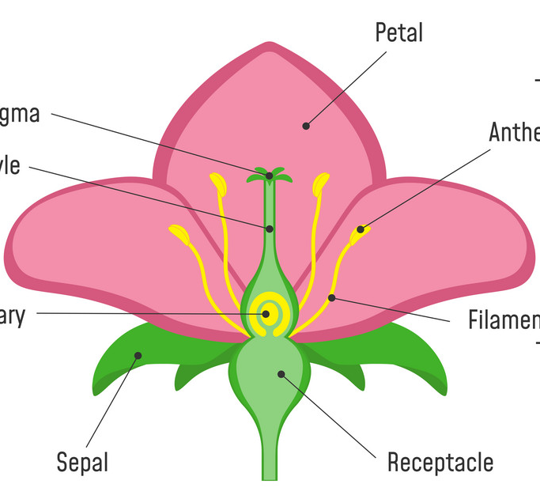
1. CƠ QUAN SINH SẢN
Tràng hoa
Đầu nhụy
Bao phấn
Vòi nhụy
Nhụy
Nhị
Noãn
Chỉ nhị
Hoa cái
Hoa đực
Lá đài
Đế hoa
Cấu tạo hoa đơn tính
Cấu tạo hoa lưỡng tính

Slide 16
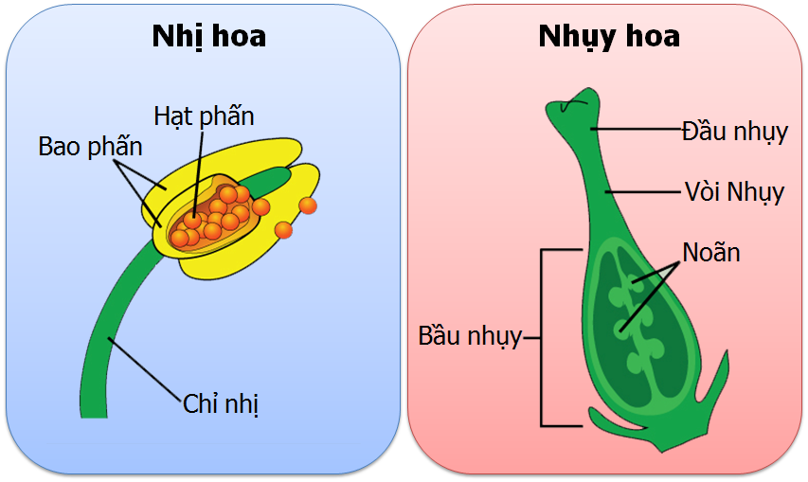
1. CƠ QUAN SINH SẢN

Slide 17
Câu hỏi 1: Mô tả cấu tạo hoa lưỡng tính. Hoa lưỡng tính có đặc điểm gì khác hoa đơn tính?
Cấu tạo
hoa lưỡng tính
ĐÁP ÁN
Hoa lưỡng tính là hoa có cấu tạo có cả nhị và nhụy
Hoa lưỡng tính có đặc điểm khác hoa đơn tính ở chỗ hoa lưỡng tĩnh có cả nhị và nhụy còn hoa đơn tính chỉ mang nhị hoặc nhụy.
Nhụy
Nhị
Cấu tạo
hoa đơn tính
Hoa cái
Hoa đực

Slide 18

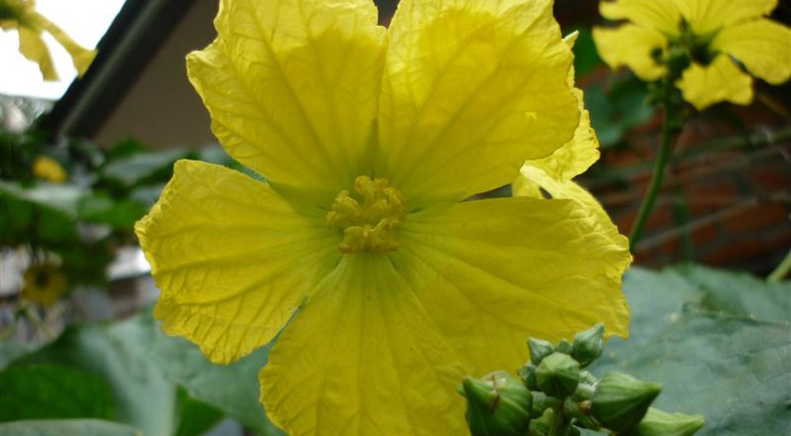
1. CƠ QUAN SINH SẢN
Hoa lưỡng tính, ví dụ: hoa li, hoa hồng, hoa đào,...
Hoa đơn tính, ví dụ: hoa mướp, hoa bí, hoa dưa chuột, hoa liễu, hoa dưa hấu.......

Slide 19
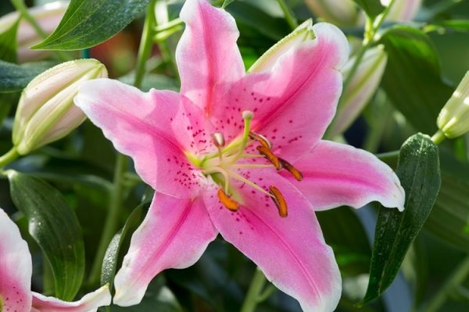
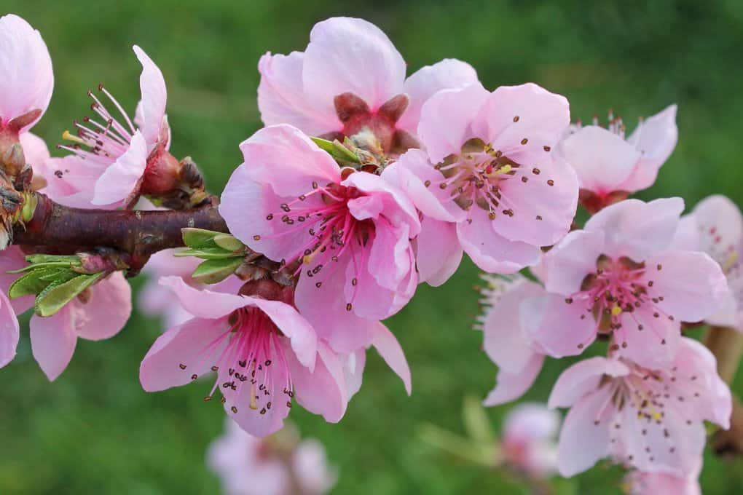
1. CƠ QUAN SINH SẢN
Hoa lưỡng tính, ví dụ: hoa li, hoa hồng, hoa đào,...
Hoa li
Hoa đào

Slide 20
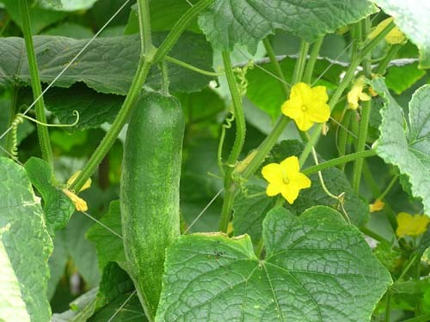
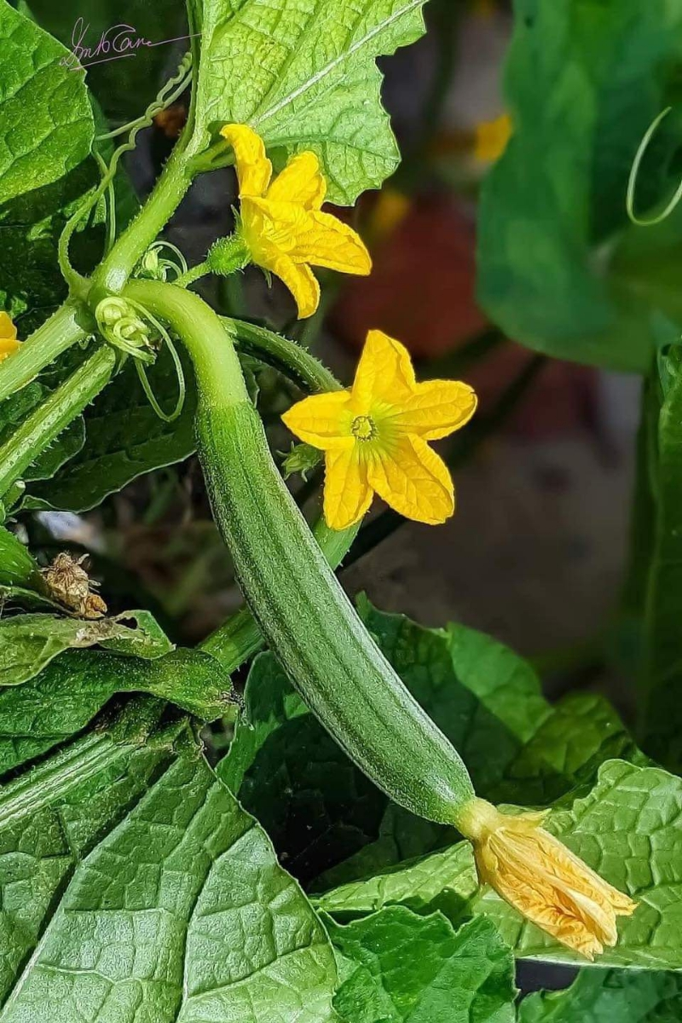
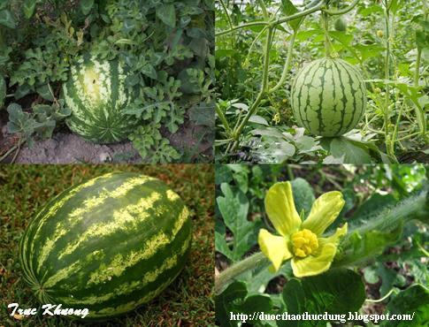
1. CƠ QUAN SINH SẢN
Hoa đơn tính, ví dụ: hoa mướp, hoa bí, hoa dưa chuột, hoa liễu, hoa dưa hấu.......
Hoa dưa chuột
Hoa mướp
Hoa dưa hấu

Slide 21
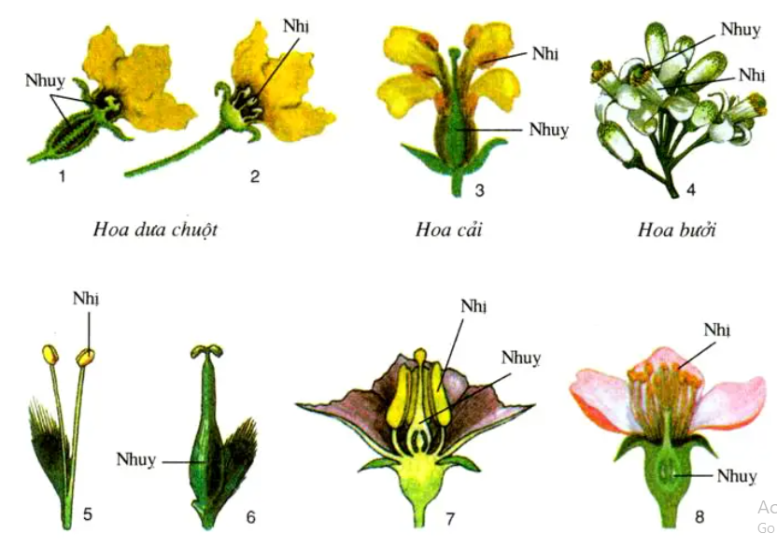
Nhị
Câu hỏi 2: Phân loại hoa đơn tính và hoa lưỡng tính trong hình:
Nhị
Nhụy
Nhụy
1
2
3
4
ĐÁP ÁN
Hoa dưa chuột
Hoa cải
Hoa bưởi
Nhị
Nhị
Hoa lưỡng tính: hoa cải, hoa bưởi, hoa khoai tây, hoa táo tây.
Nhị
Nhụy
Nhụy
Hoa đơn tính: hoa dưa chuột, hoa dưa liễu.
Nhụy
5
6
7
8
Hoa liễu
Hoa khoai tây
Hoa táo tây

Slide 22
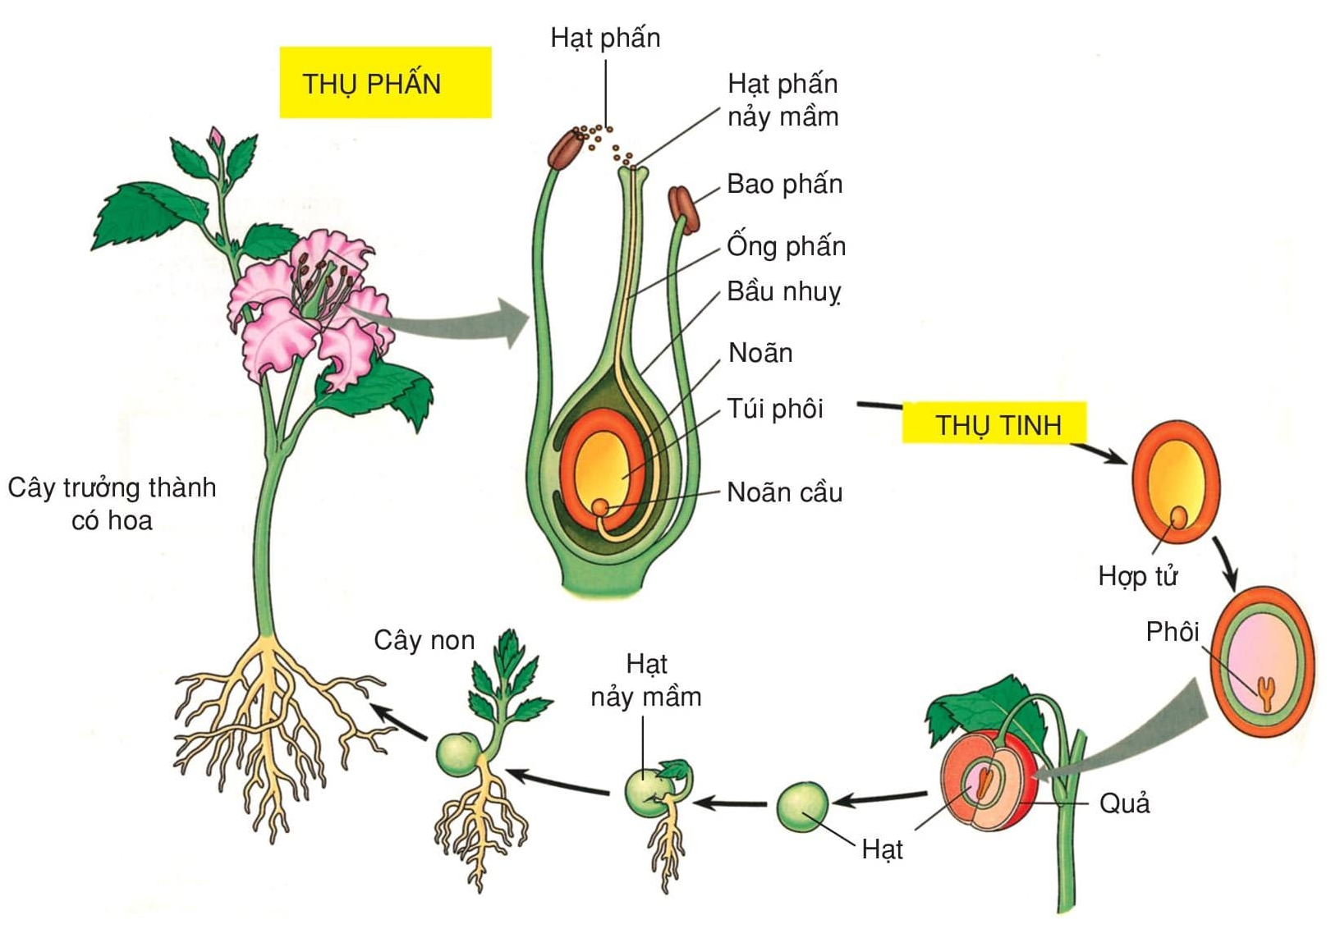
2. QUÁ TRÌNH SINH SẢN
HỮU TÍNH Ở THỰC VẬT
Câu hỏi 1: Mô tả các giai đoạn trong sinh sản hữu tính ở thực vật. Phân biệt quá trình thụ phấn và thụ tinh ở thực vật. Cho biết ý nghĩa của thụ tinh trong quá trình hình thành quả và hạt.
Hình 40.3. Sơ đồ quá trình sinh sản hữu tính ở thực vật có hoa

Slide 23
2. QUÁ TRÌNH SINH SẢN
HỮU TÍNH Ở THỰC VẬT
TRẢ LỜI
Sinh sản hữu tính ở thực vật có hoa gồm các giai đoạn nối tiếp nhau:
Tạo giao tử
Thụ phấn
Thụ tinh
Hình thành quả và hạt

Slide 24
2. QUÁ TRÌNH SINH SẢN
HỮU TÍNH Ở THỰC VẬT
TRẢ LỜI
Tạo giao tử: Các giao tử đực được hình thành trong bao phấn, giao tử cái được hình thành trong bầu nhụy.

Slide 25
2. QUÁ TRÌNH SINH SẢN
HỮU TÍNH Ở THỰC VẬT
TRẢ LỜI
Thụ phấn: là quá trình di chuyển hạt phấn đến đầu nhụy.
Hiện tượng thụ phấn xảy ra nhờ gió, côn trùng hoặc tác động của con người.

Slide 26
2. QUÁ TRÌNH SINH SẢN
HỮU TÍNH Ở THỰC VẬT
Thụ tinh: Hạt phấn sau khi đến đầu nhụy, nảy mầm thành ống phấn chứa giao tử đực, xuyên qua vòi nhụy vào bầu nhụy.
Tại đây, giao tử đực tham gia quá trình thụ tinh với noãn cầu (giao tử cái) tạo thành hợp tử.

Slide 27
2. QUÁ TRÌNH SINH SẢN
HỮU TÍNH Ở THỰC VẬT
Hình thành quả và hạt: Hợp tử phân chia và phát triển thành phôi nằm trong hạt. Hạt do noãn phát triển thành. Mỗi noãn được thụ tinh tạo thành một hạt. Bầu nhụy sinh trưởng dày lên, phát triển thành quả chứa hạt. Quả được hình thành không qua thụ tinh là quả không hạt.

Slide 28
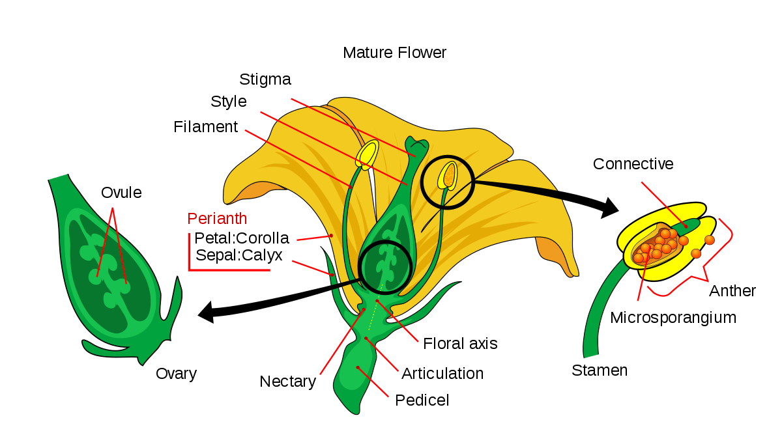
Hoa thuần thục
Đầu
Vòi Nhụy
Chỉ Nhị
Nối
Noãn
Bao hoa
Tràng hoa
Đài hoa
Bao phấn
Vi túi bào tử
Trục hoa
Bầu Nhụy
Nối khớp
Nhị hoa
Tuyến mật
Cuống Hoa

Slide 29
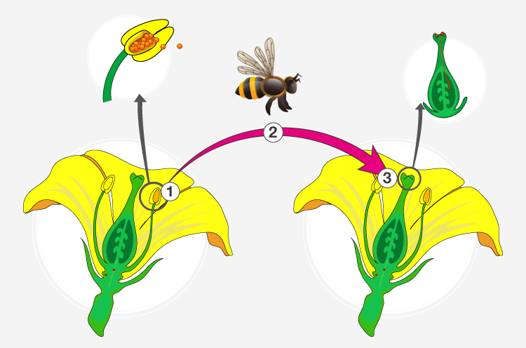
Hình. Mô tả hiện tượng thụ phấn ở hoa

Slide 30
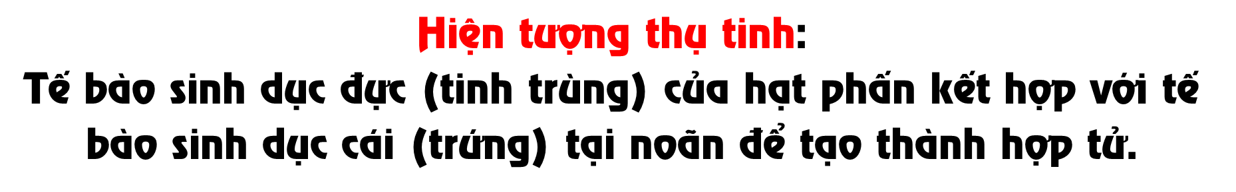
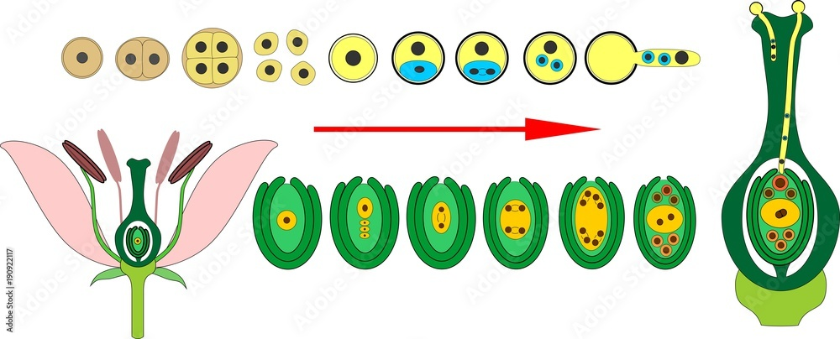

Slide 31
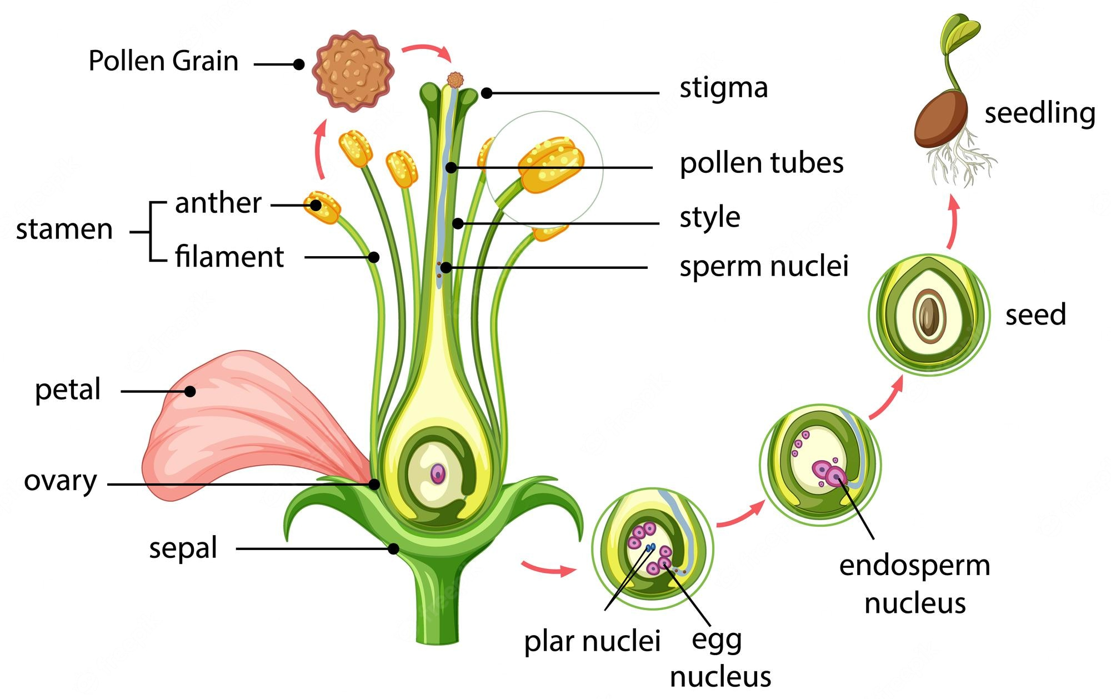
Ý nghĩa của thụ tinh trong quá trình hình thành quả và hạt:
☞ Thụ tinh là quá trình kết hợp nhân của giao tử đực và giao tử cái.
Nếu không có giai đoạn này, hợp tử không thể tạo thành và không thể phân chia hình thành quả và hạt.
Hạt phấn
Cây con
Ống phấn
Bao phấn
Nhị hoa
Chỉ nhị
Hạt giống
Cánh hoa
Bầu nhụy
Đài hoa
Nhân

Slide 32
Câu hỏi 2: Cho biết quả và hạt được hình thành từ bộ phận nào của hoa. Giải thích tại sao trong tự nhiên có loại quả có hạt và loại quả không hạt.
ĐÁP ÁN
Quả do bầu nhụy chứa noãn được thụ tinh.
Hạt do noãn đã được thụ tinh tạo thành.
Trong tự nhiên có loại quả có hạt và loại quả không có hạt là do không có sự thụ tinh nên không có hạt. Nguyên nhân có thể do cấu tạo của hoa nên không thể thụ tinh nhưng bầu vẫn phát triển nhờ các chất kích thích do phần hoa mang đến tạo thành quả. Hiện tượng này gặp ở một số loài như: chuối, cà chua,...

Slide 33
PHẦN 3.
SINH SẢN HỮU TÍNH
Ở ĐỘNG VẬT

Slide 34
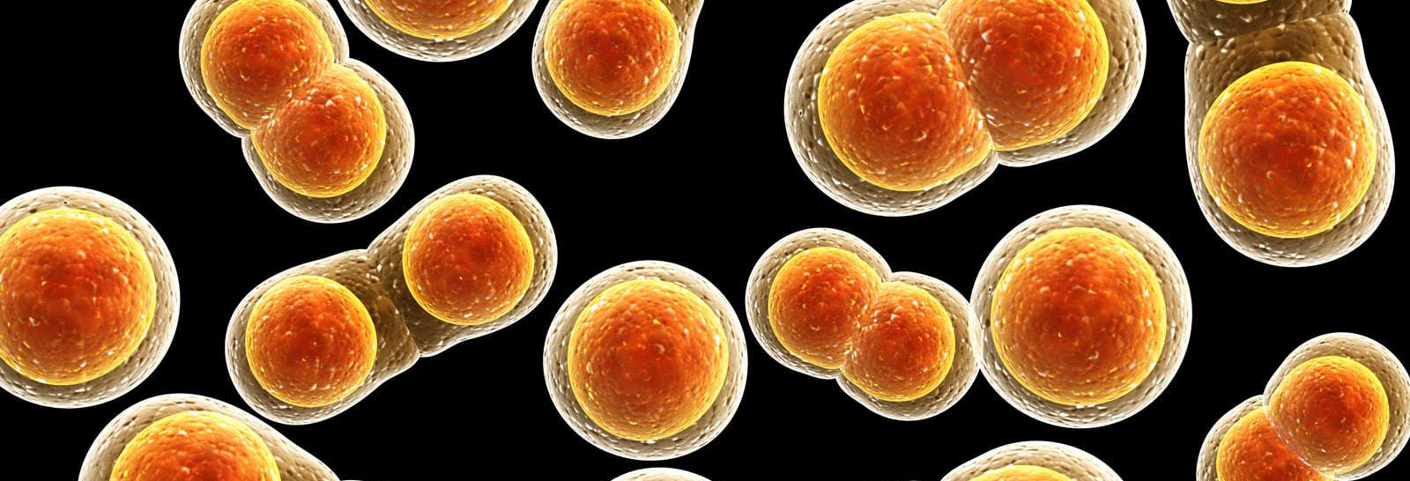
Sinh sản hữu tính ở hầu hết các loài động vật gồm ba giai đoạn nối tiếp nhau: hình thành giao tử, thụ tinh, phát triển phôi thành cơ thể mới.

Slide 35
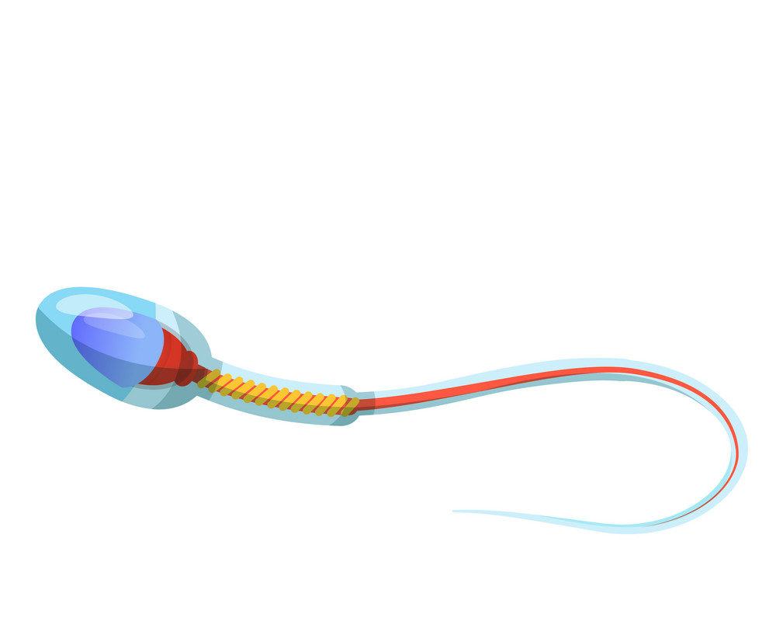
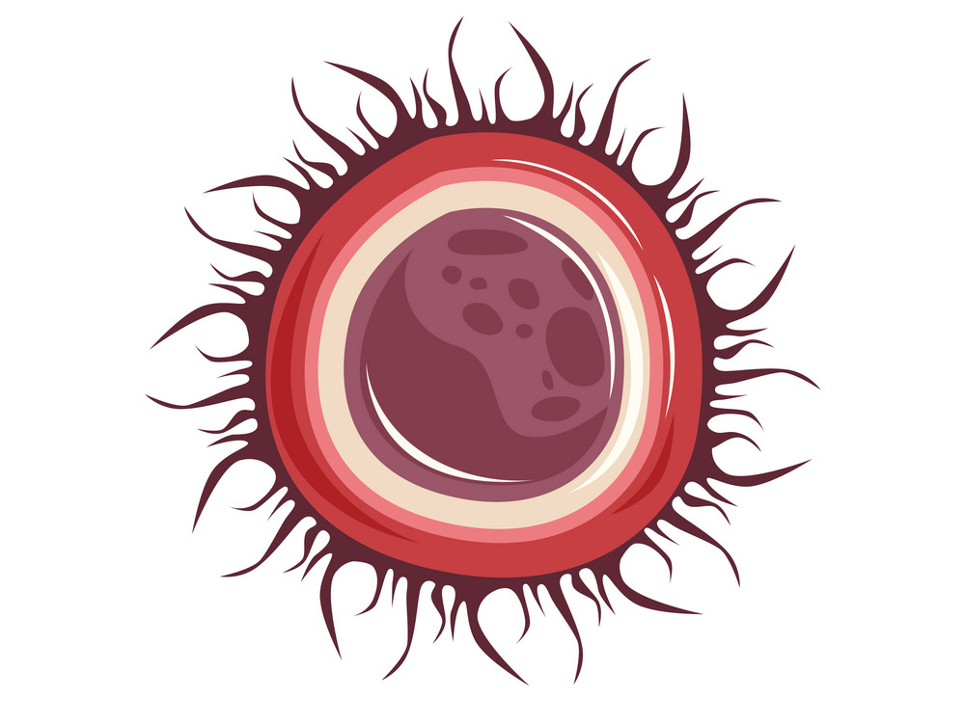
Hình thành giao tử: Tế bào trứng (giao tử cái) được hình thành và phát triển trong cơ quan sinh dục cái, tinh trùng (giao tử đực) được hình thành trong cơ quan sinh dục đực.

Slide 36
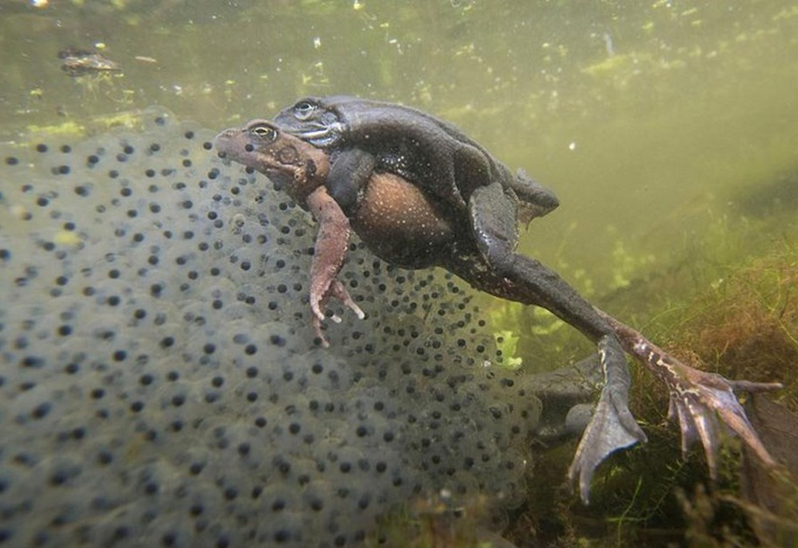
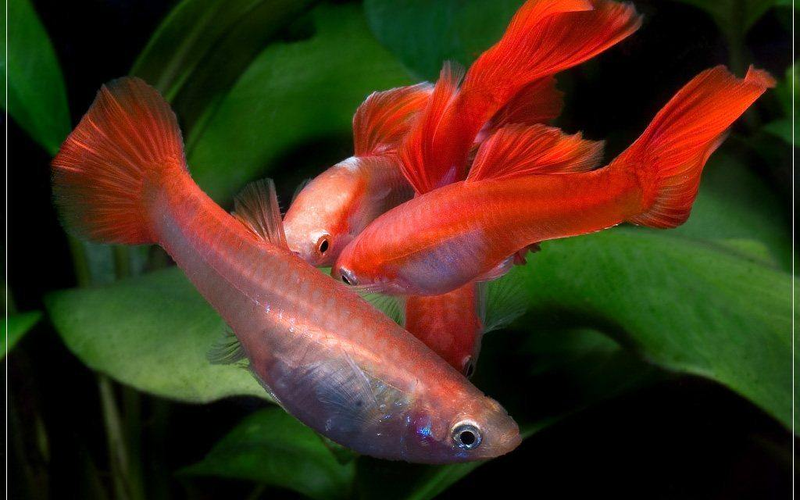
Thụ tinh: là sự kết hợp của giao tử cái với giao tử đực tạo thành hợp tử. Ở một số động vật, quá trình thụ tinh diễn ra ở bên ngoài cơ thể cá thể cái, ví dụ như cá chép, ếch,...

Slide 37
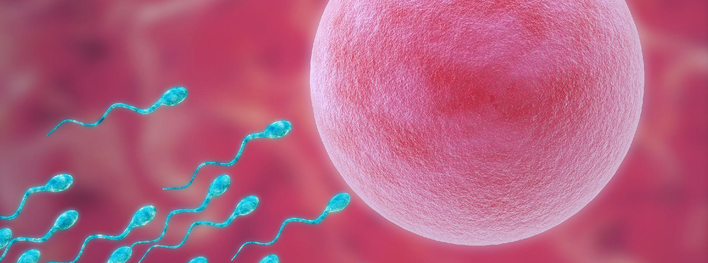
Ngược lại, nhiều loài khác có quá trình thụ tinh xảy ra trong cơ quan sinh dục của con cái như các loài thuộc lớp Chim, Thú (trong đó có con người).

Slide 38
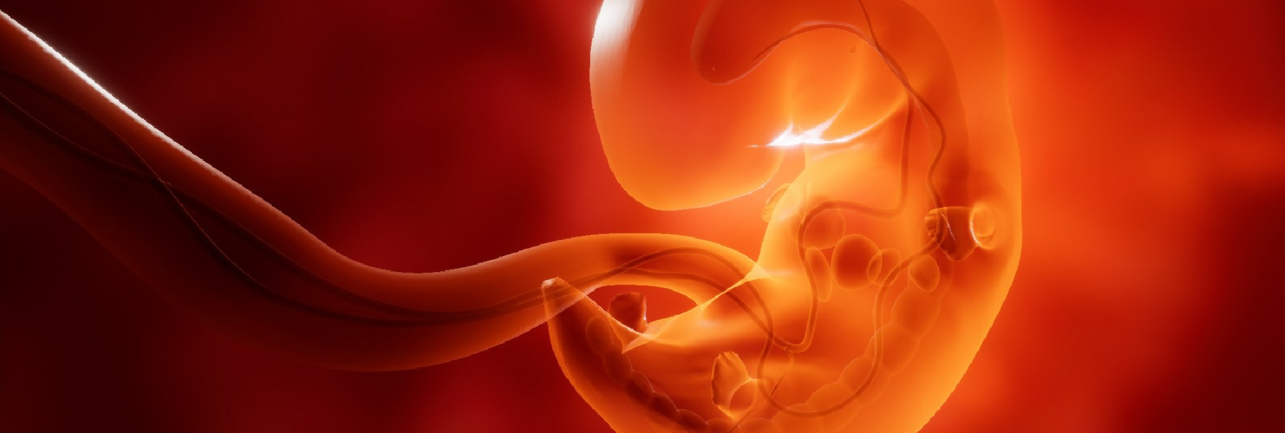
Phát triển phôi: Hợp tử phân chia và phát triển thành phôi. Phôi có thể phát triển thành cơ thể con ở bên ngoài cơ thể mẹ (đối với loài đẻ trứng) hoặc ở bên trong cơ thể mẹ (đối với loài đẻ con).

Slide 39
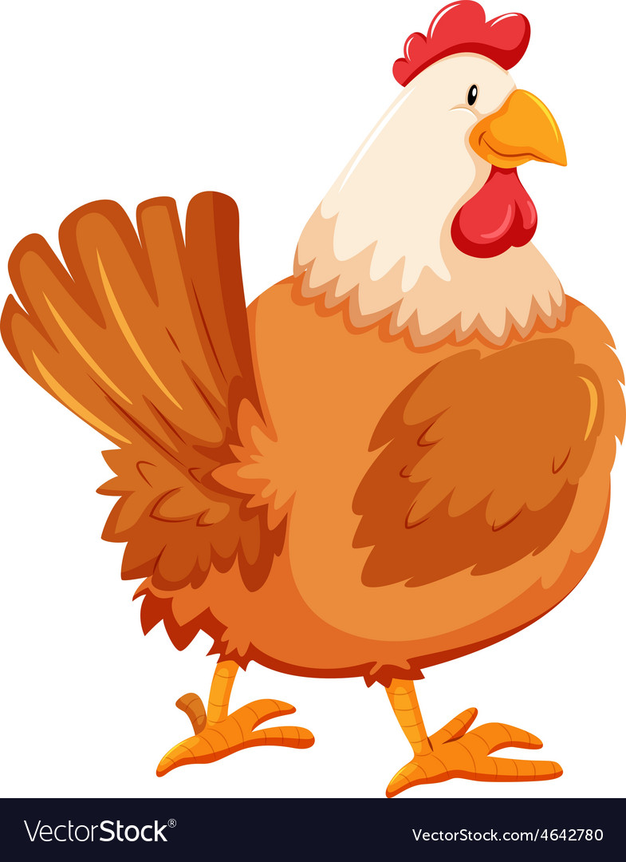
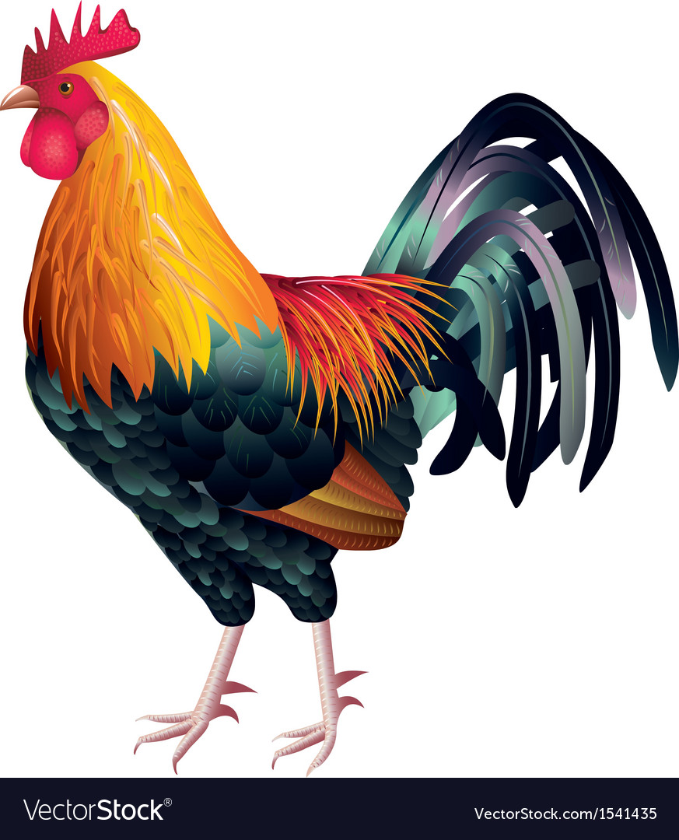
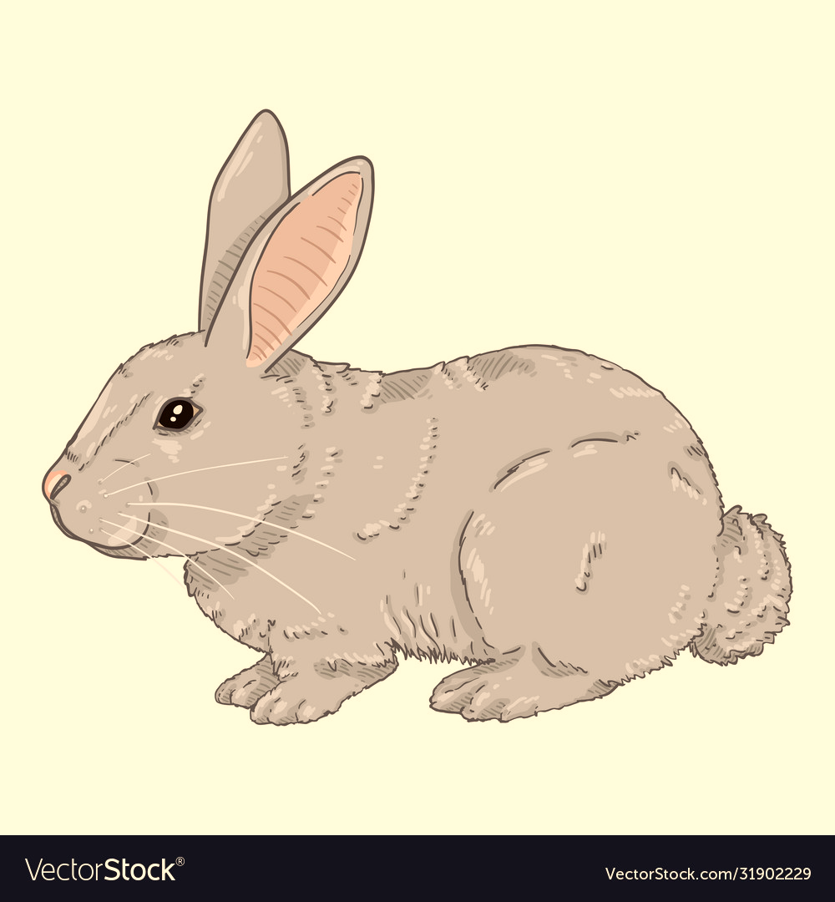
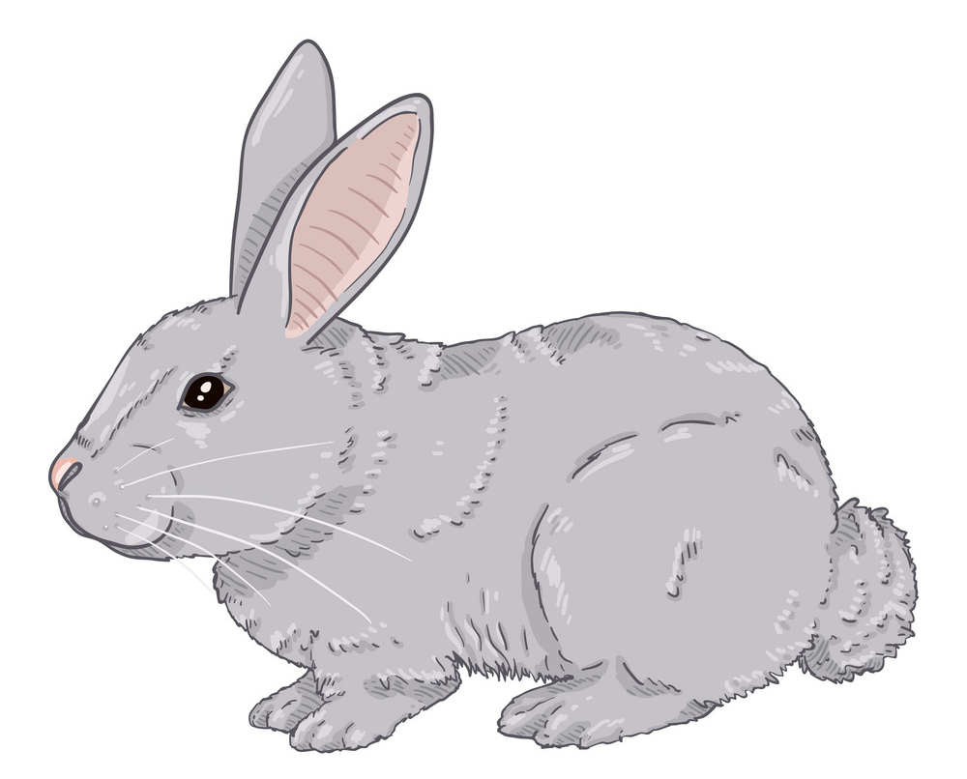

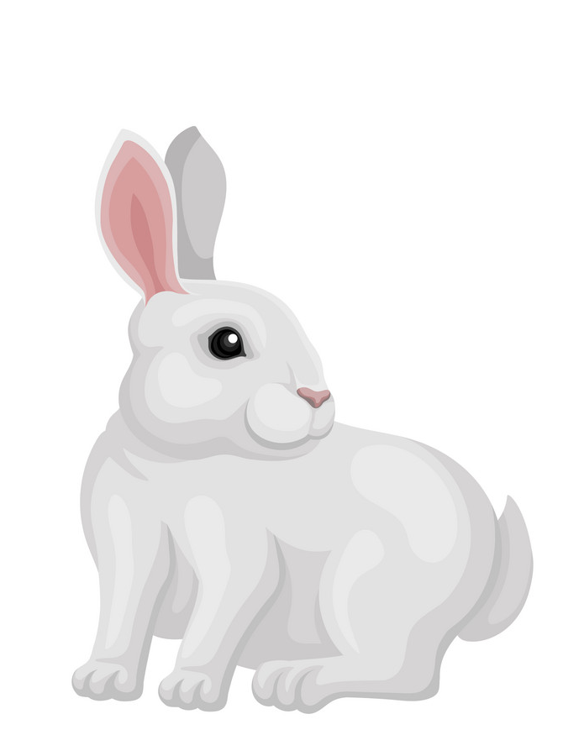
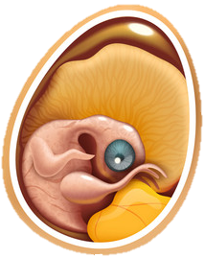
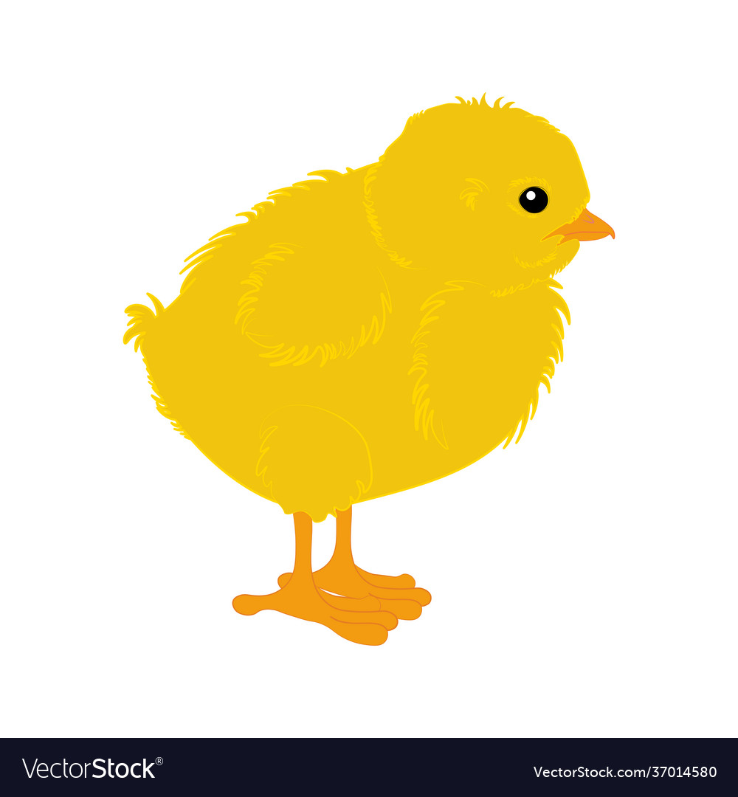
Sinh sản ở gà (đẻ trứng)
Sinh sản ở thỏ (đẻ con)

Slide 40
Câu hỏi 1: Mô tả khái quát các giai đoạn sinh sản hữu tính ở gà và thỏ.
ĐÁP ÁN
Hình thành giao tử: tế bào trứng được hình thành và phát triển trong cơ quan sinh dục cái, tinh trùng đực hình thành trong cơ quan sinh dục đực
Thụ tinh: là sự kết hợp của giao tử cái với giao tử đực tạo thành hợp tử.
Phát triển phôi: hợp tử phân chia và phát triển thành phôi. Phôi phát triển thành cơ thể con ở bên ngoài cơ thể mẹ (đối với loài đẻ trứng) hoặc ở bên trong cơ thể mẹ (đối với loài đẻ con).

Slide 41
Câu hỏi 2: Phân biệt sinh sản vô tính và sinh sản hữu tính ở sinh vật.
Giống: Đều tạo ra các cá thể mới từ các thể ban đầu
Khác nhau:
Sinh sản vô tính | Sinh sản hữu tính
Không có sự kết hợp của giao tử đực và giao tử cái. Cơ thể con sinh ra từ một phần cơ thể mẹ | Có sự kết hợp của giao tử đực và giao tử cái tạo thành hợp tở phát triển thành cơ thể mới
Tạo ra các cá thể thích nghi với điều kiện sống ổn định | Tạo ra các cá thể thích nghi tốt hơn với điều kiện sống thay đổi

Slide 42
Câu hỏi 2: Phân biệt sinh sản vô tính và sinh sản hữu tính ở sinh vật.
Giống: Đều tạo ra các cá thể mới từ các thể ban đầu
Khác nhau:
Sinh sản vô tính | Sinh sản hữu tính
Cơ quan sinh sinh sản ở thực vật: bằng rễ, thân lá | Cơ quan sinh sinh sản: hoa
Ở động vật sinh sản gồm: nảy chồi, phân mảnh, trinh sản | Ở động vật sinh sản gồm 3 giai đoạn nối tiếp: hình thành giao tử, thụ tinh, phát triển phôi thành cơ thể mới

Slide 43


Câu hỏi 3: Nêu những ưu điểm của hình thức mang thai và sinh con ở động vật có vú so với hình thức đẻ trứng ở các động vật khác.

Slide 44
ĐÁP ÁN
Những ưu điểm của hình thức mang thai và sinh con ở động vật có vú so với hình thức đẻ trứng ở các động vật khác:
Phôi được nuôi dưỡng bằng cách lấy chất dinh dưỡng từ cơ thể mẹ qua nhau thai, nhiệt độ trong cơ thể mẹ rất thích hợp cho sự phát triển của phôi.
Thai nhi trong bụng mẹ được bảo vệ tốt trước kẻ thù và các tác nhân gây hại.

Slide 45
PHẦN 4.
VAI TRÒ VÀ ỨNG DỤNG
CỦA SINH SẢN HỮU TÍNH
Ở ĐỘNG VẬT

Slide 46
Câu hỏi: Sinh sản hữu tính ở sinh vật có vai trò và ứng dụng như thế nào? Cho ví dụ.
TRẢ LỜI
(1) Vai trò:
Tạo ra các cá thể mới đa dạng, đảm bảo sự phát triển liên tục của loài
Tại thích nghi cho loài nếu môi trường thay đổi
Tạo các cá thể con mang những đặc điểm đa dạng

Slide 47

Sinh sản hữu tính tạo ra các cá thể mới đa dạng, đảm bảo sự phát triển liên tục của loài và sự thích nghi của loài trước môi trường sống luôn thay đổi.

Slide 48

Sinh sản hữu tính tạo ra các cá thể con với nhiều đặc điểm khác nhau, đây là nguồn nguyên liệu phong phú cho chọn giống.

Slide 49
Câu hỏi: Sinh sản hữu tính ở sinh vật có vai trò và ứng dụng như thế nào? Cho ví dụ.
TRẢ LỜI
(2) Ứng dụng:
Con người tạo ra nhiều giống vật nuôi cây trồng nhờ lai hữu tính kết hợp chọn lọc
  Ví dụ: vịt xiêm, giống lúa DT17, DT24, DT25
Tạo thế hệ con mang đặc điểm tốt của cả bố mẹ, đáp ứng nhu cầu đa dạng con người
  Ví dụ: ngô nếp tím, lợn lai Ỉ- Đại Bạch

Slide 50

Vịt xiêm

Slide 51

Giống lúa DT17

Slide 52

Trong chăn nuôi và trồng trọt, con người đã ứng dụng sinh sản hữu tính để tạo ra thế hệ con mang đặc điểm tốt của cả bố lẫn mẹ, đáp ứng nhu cầu đa dạng của con người.

Slide 53

Tiến hành lai giữa các cá thể mang đặc điểm tốt rồi chọn lọc ở thế hệ con để chọn ra những cá thể mang đặc điểm phù hợp với nhu cầu của con người.

Slide 54


Ví dụ: Ở ngô, tiến hành cho hoa đực (bông cờ) của cây ngô tím có hạt ngọt, bắp to thụ phấn với hoa cái của cây ngô nếp ta hạt dẻo, bắp to.

Slide 55

Sự kết hợp giữa giống lợn thuần chủng Đại Bạch và giống lợn Ỉ Việt Nam trong sinh sản hữu tính đã tạo ra giống lợn lai Ỉ - Đại Bạch lớn nhanh, trọng lượng xuất chuồng lớn, tỉ lệ nạc cao, đem lại hiệu quả kinh tế.

Slide 56

EM CÓ BIẾT

Slide 57


Các nhà khoa học đã chọn và tạo ra được một số giống dê, cừu có năng suất cao, chất lượng sản phẩm tốt bằng cách cho lai hữu tính giữa nguồn giống ngoại nhập với nguồn giống nội đia.

Slide 58


Ví dụ: Giống dê Boer-VCN lai giữa ba dòng BBC (dòng Boer, dòng Bách Thảo, dòng Cỏ) có trọng lượng trưởng thành trung bình từ 100kg đến 120kg, tỉ lệ thịt xẻ cao.

Slide 59

Ngoài ra, các nhà khoa học còn sử dụng công nghệ thụ tinh nhân tạo cho dê nhằm nâng cao hiệu quả nhân giống, giảm giá thành con giống, tạo điều kiện cho nhiều hộ gia đình có thể chăn nuôi dê để cải thiện kinh tế.

Slide 60

EM ĐÃ HỌC

Slide 61
Sinh sản hữu tính là hình thức sinh sản có sự hợp nhất giữa giao tử đực và giao tử cái tạo nên hợp tử, hợp tử phát triển thành cơ thể mới.
Hoa là cơ quan sinh sản ở thực vật, gồm hai loại là hoa đơn tính và hoa lưỡng tính. Sinh sản hữu tính ở thực vật bao gồm quá trình tạo giao tử, thụ phấn, thụ tinh, tạo hạt và quả.

Slide 62
Sinh sản hữu tính ở động vật bao gồm quá trình tạo trứng và tinh trùng, thụ tinh và phát triển phôi hình thành cơ thể mới. Ở động vật có hình thức thụ tinh ngoài và thụ tinh trong, có loài đẻ trứng và loài đẻ con.
Sinh sản hữu tính tạo ra các cá thể mới đa dạng, đảm bảo sự phát triển liên tục của loài và sự thích nghi của sinh vật trước môi trường sống thay đổi. Sinh sản hữu tính cung cấp nguyên liệu cho chọn giống, con người đã ứng dụng để tạo giống mới hay cải tạo giống cũ trong trồng trọt và chăn nuôi.

Slide 63

EM CÓ THỂ

Slide 64

Giải thích được một số hiện tượng trong tự nhiên và thực tiễn sản xuất như hiện tượng quả không có hạt, hiện tượng năng suất quả và hạt phụ thuộc vào các loài côn trùng và điều kiện thời tiết khi cây thụ phấn,…

Slide 65
CẢM ƠN CÁC EM
ĐÃ CHÚ Ý LẮNG NGHE

